Slide 1
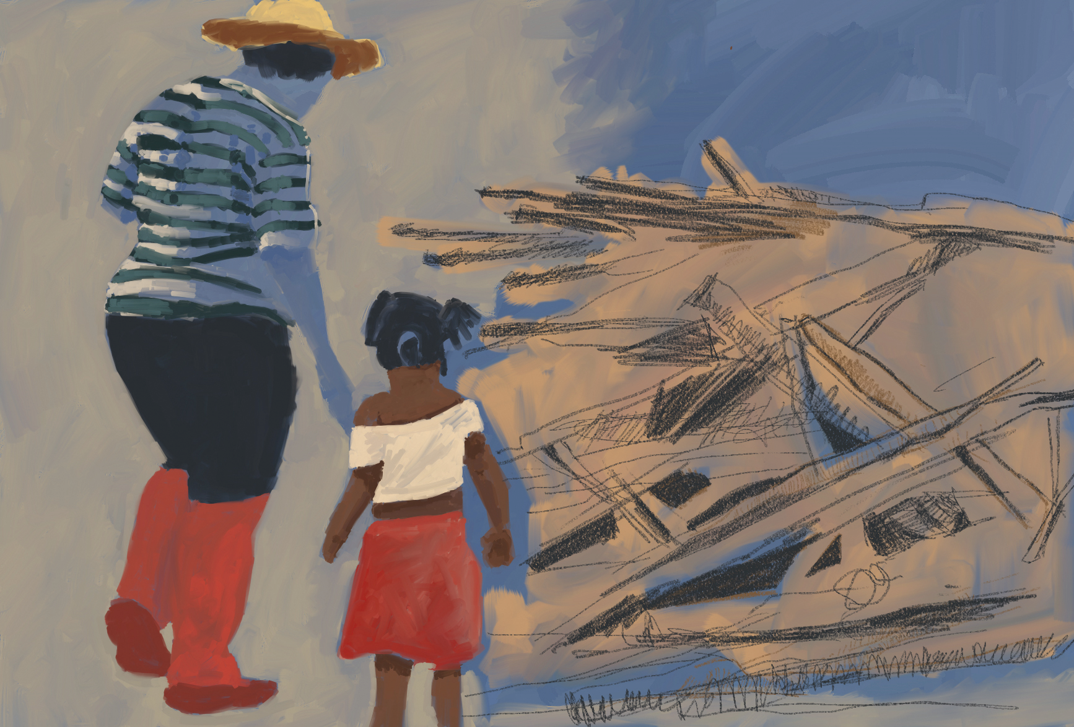

MINISTÉRIO PÚBLICO DO TRABALHO
Cristina Aparecida Ribeiro Brasiliano
Procuradora-Geral do Trabalho em exercício
ERRADICAÇÃO DO TRABALHO INFANTIL
CRISTINA APARECIDA RIBEIRO BRASILIANO
Vice-Procuradora-Geral do Trabalho

Slide 2



MINISTÉRIO PÚBLICO DO TRABALHO
  I - A Constituição da República de 1988 e os Direitos da Criança e Juventude;
  Art. 227. Princípio da proteção integral à criança;
  Inciso XXXIII, art.7º – proíbe o trabalho infantil, exceto aprendiz.
  Brasil possui ordenamento jurídico de vanguarda, mas ainda assim, há 3 milhões de crianças e de jovens entre 5 a 17 anos em situação de risco.
  II - O MPT e a atuação no Combate ao Trabalho Infantil – COORDINFÂNCIA
  III - O Projeto Estratégico Nacional – Resgate a Infância
  Eixo Educação
  Eixo Aprendizagem
  Eixo Políticas Públicas

Slide 3
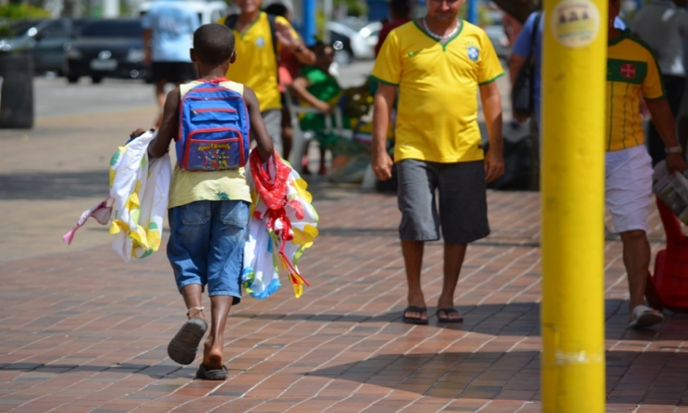
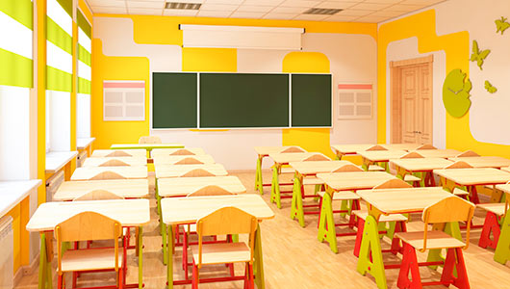
EIXO EDUCAÇÃO
Principais protagonistas: professor e aluno;
Sensibilizar sobre os malefícios do trabalho infantil: perpetuação da miséria, da desigualdade social e ampliação da marginalidade;
Desconstruir mitos;
Importância da escola: a educação constrói o cidadão e o país.

Slide 4


EIXO APRENDIZAGEM
Introduzir corretamente o jovem no mercado de trabalho: forja o caráter com valores, ética e disciplina;
Sensibilizar sobre as vantagens da aprendizagem – não é um estorvo: auxiliar no combate ao trabalho ilegal, evita a evasão escolar e promove o trabalho em condições saudáveis;
O MPT e a aprendizagem de jovens e adolescentes oriundos do sistema socioeducativo – termo de cooperação com os MPs estaduais.

Slide 5
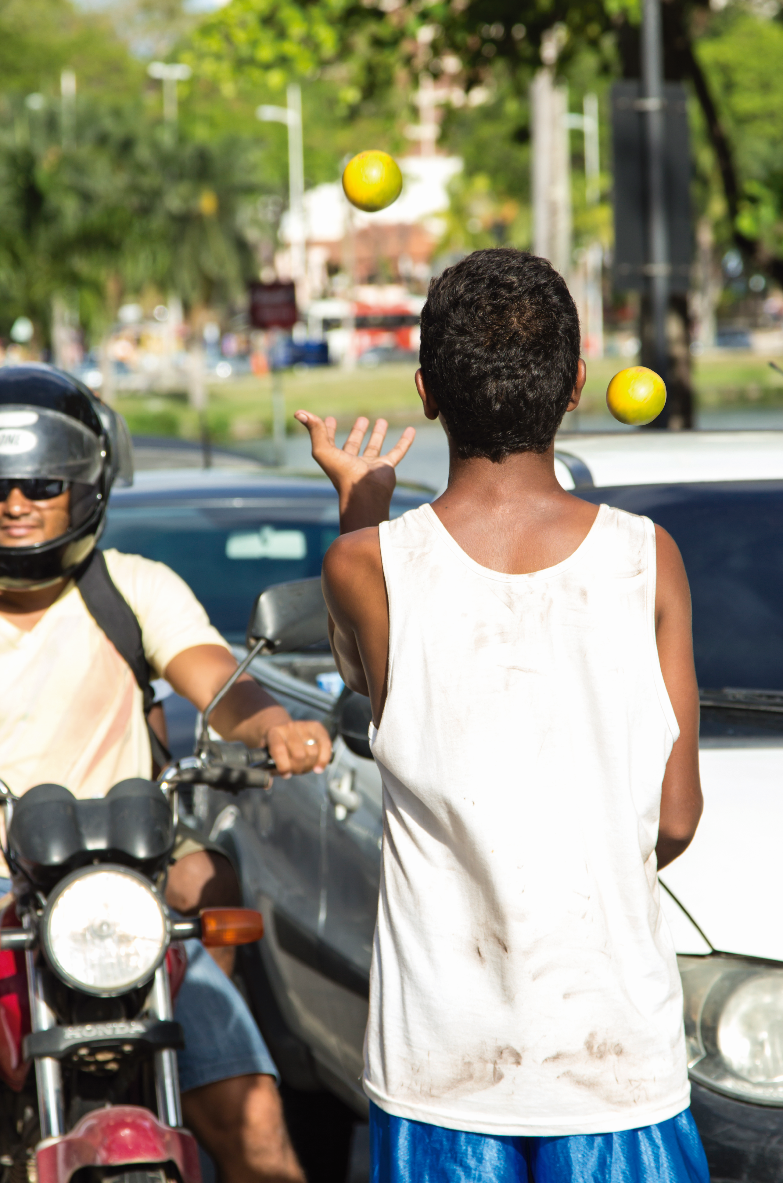
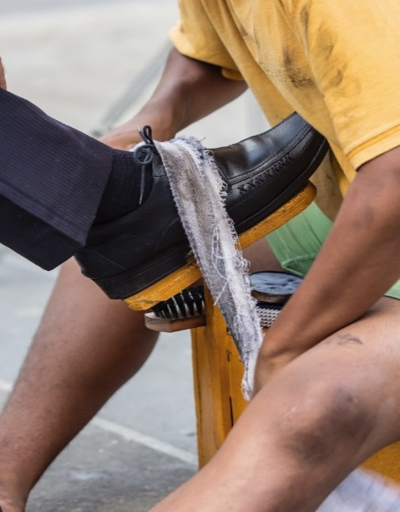
EIXO POLÍTICAS PÚBLICAS
Inclusão de rubrica no orçamento municipal para ampliar e conferir efetividade à rede de proteção infanto-juvenil;
Interação entre MPT e os diversos atores sociais.
O desafio é complexo e requer atuação concertada entre diversas instituições em parceria.

Slide 6

Preocupação com as recentes propostas de reforma – trabalhista e previdenciária!
Crianças e adolescentes são seres em desenvolvimento biopsicossocial a quem o Estado, a família e a sociedade devem assegurar os direitos fundamentais.
Os malefícios do labor precoce atrai até acidentes de trabalho com mutilações envolvendo crianças. Os equipamentos de proteção individual não são adequados à compleição física da criança e não cumprem seu papel;
Erradicar o trabalho infantil é missão que exige coragem!

